Slide 1

UBND PHƯỜNG HƯNG ĐẠO
TRƯỜNG TIỂU HỌC ĐA PHÚC
Môn : Tiếng Việt
Bài 33: en ên in un (Tiết 2)
Giáo viên thực hiện:Bùi Thị Hà Mai

Slide 2







Slide 3
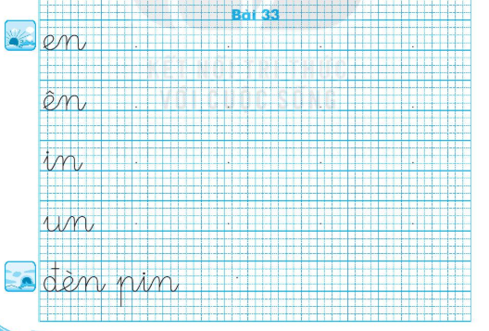
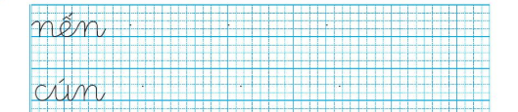

Slide 4

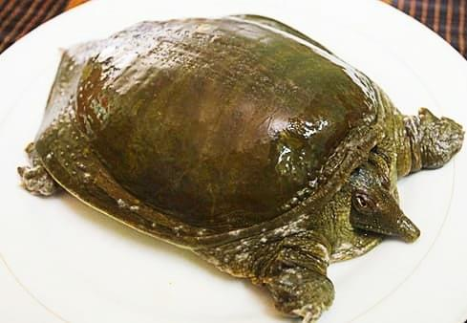
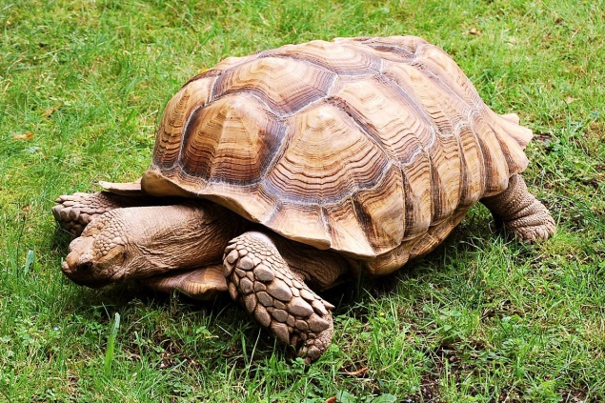
Đọc
4
Ba ba
Con gì tên rõ là “cha”
Ăn cua ăn cá nhìn qua ngỡ rùa?
Rùa
Con gì quen vẻ già nua
Bốn chân ngắn ngủn, thỏ thua chả ngờ?
(Phúc Định)

Slide 5
tên
nhìn
quen
ngủn

Slide 6
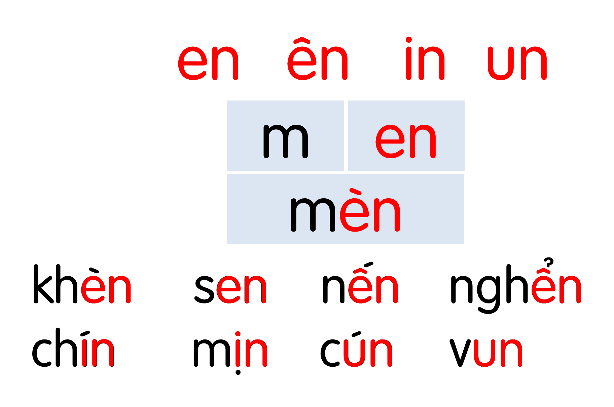


Slide 7
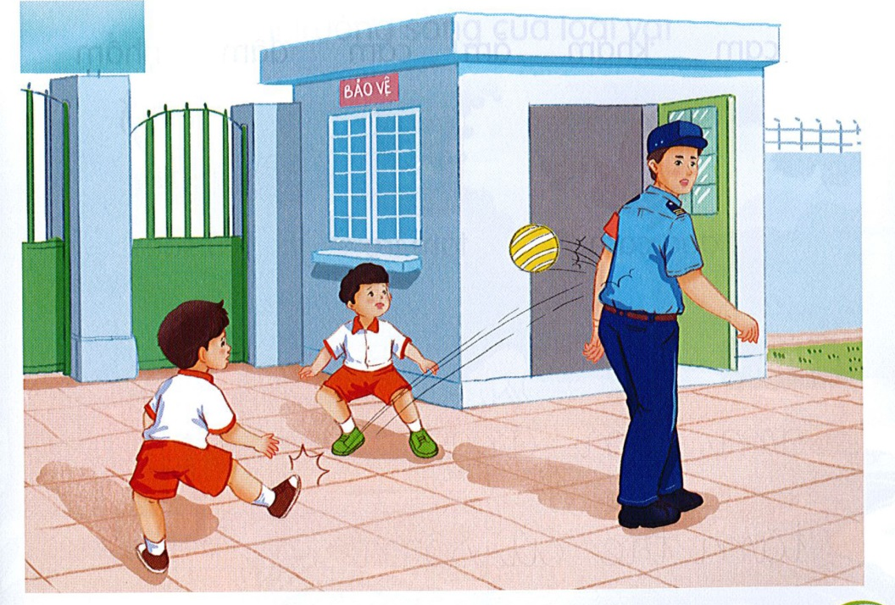
Nói
5
Xin lỗi

Slide 8
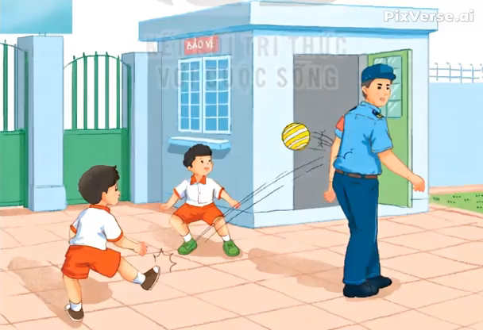

Slide 9



Slide 10



cún con
đèn pin
ngọn nến
Bấm vào que kem
Notes:
Bấm vào que kem

Slide 11


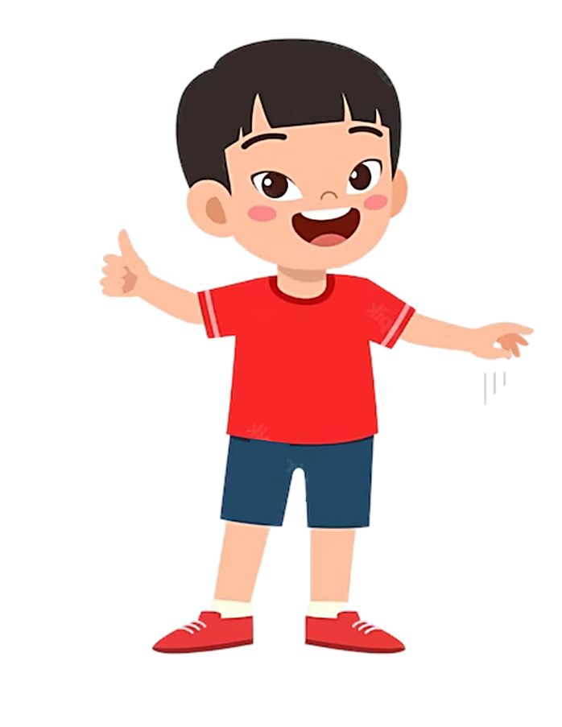

TẠM BIỆT VÀ HẸN GẶP LẠI
TẠM BIỆT VÀ HẸN GẶP LẠI

